Slide 1
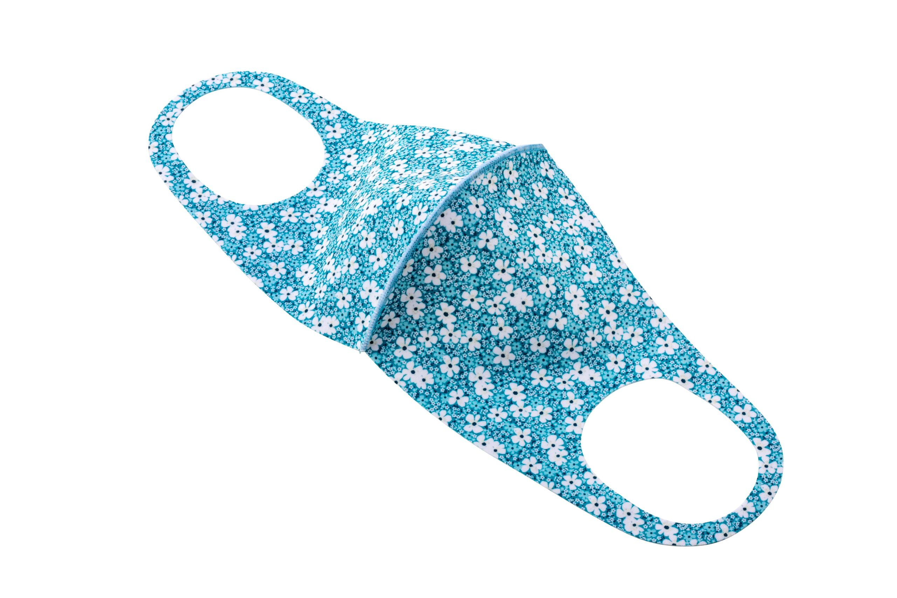
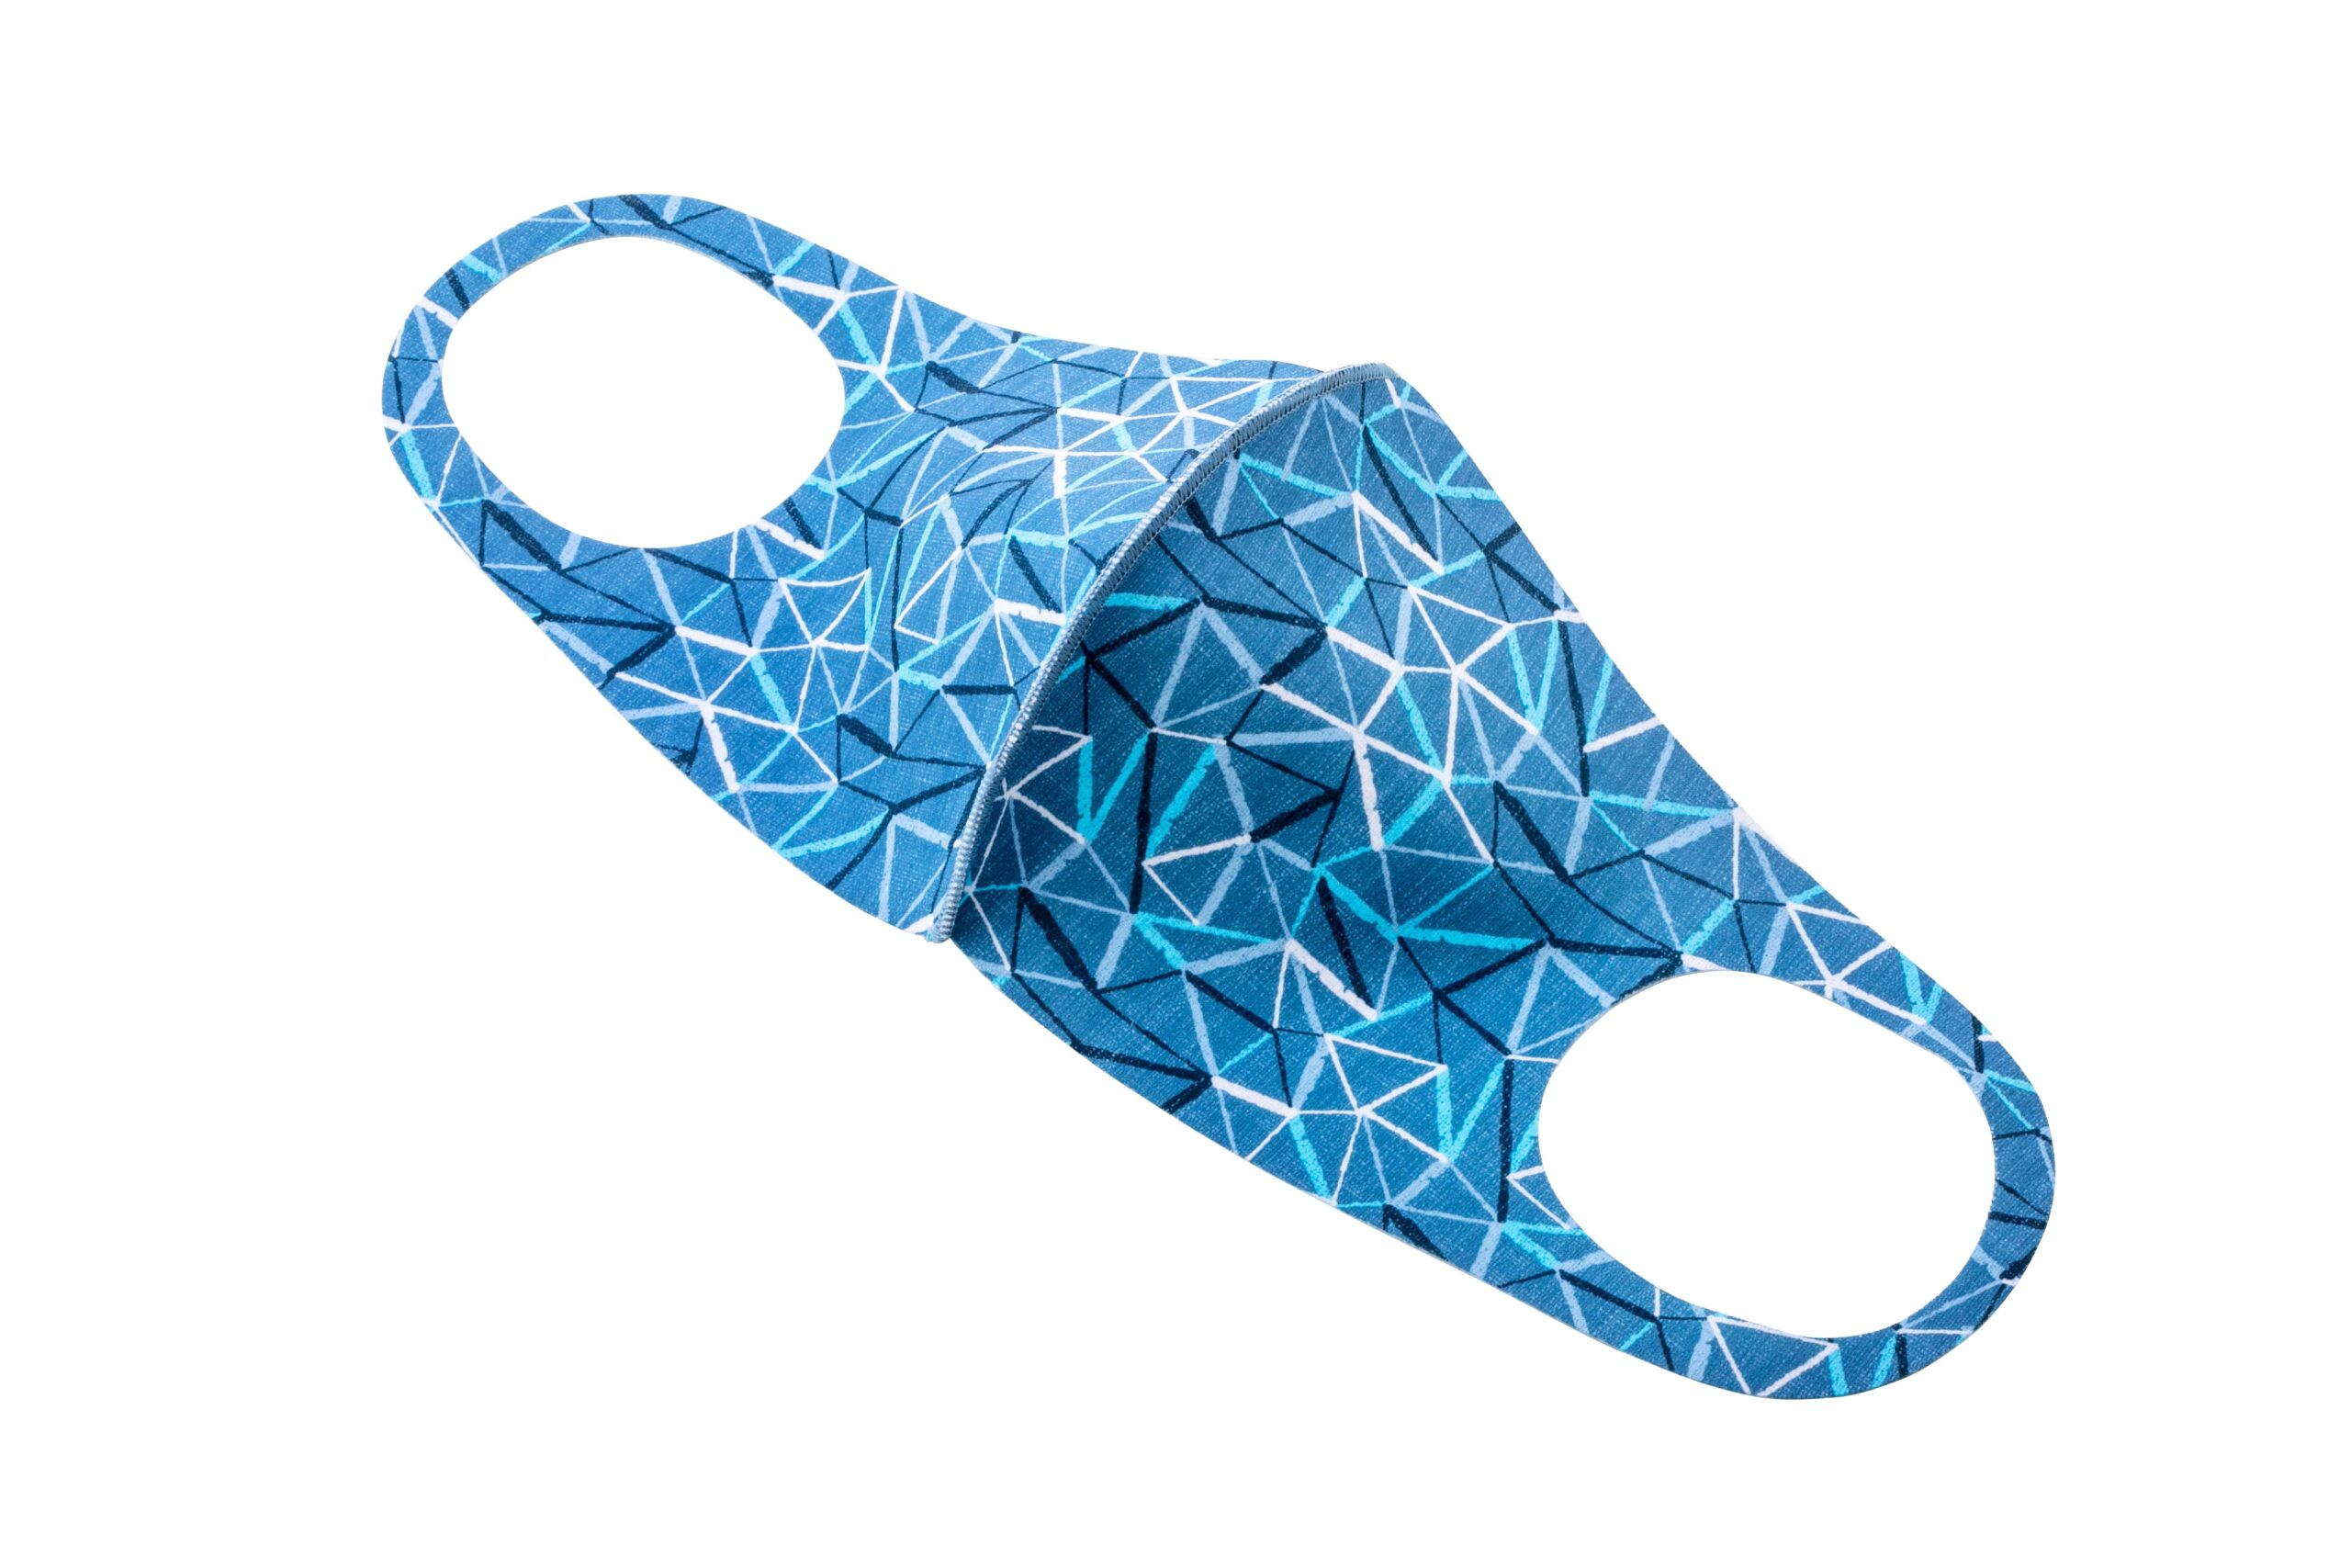
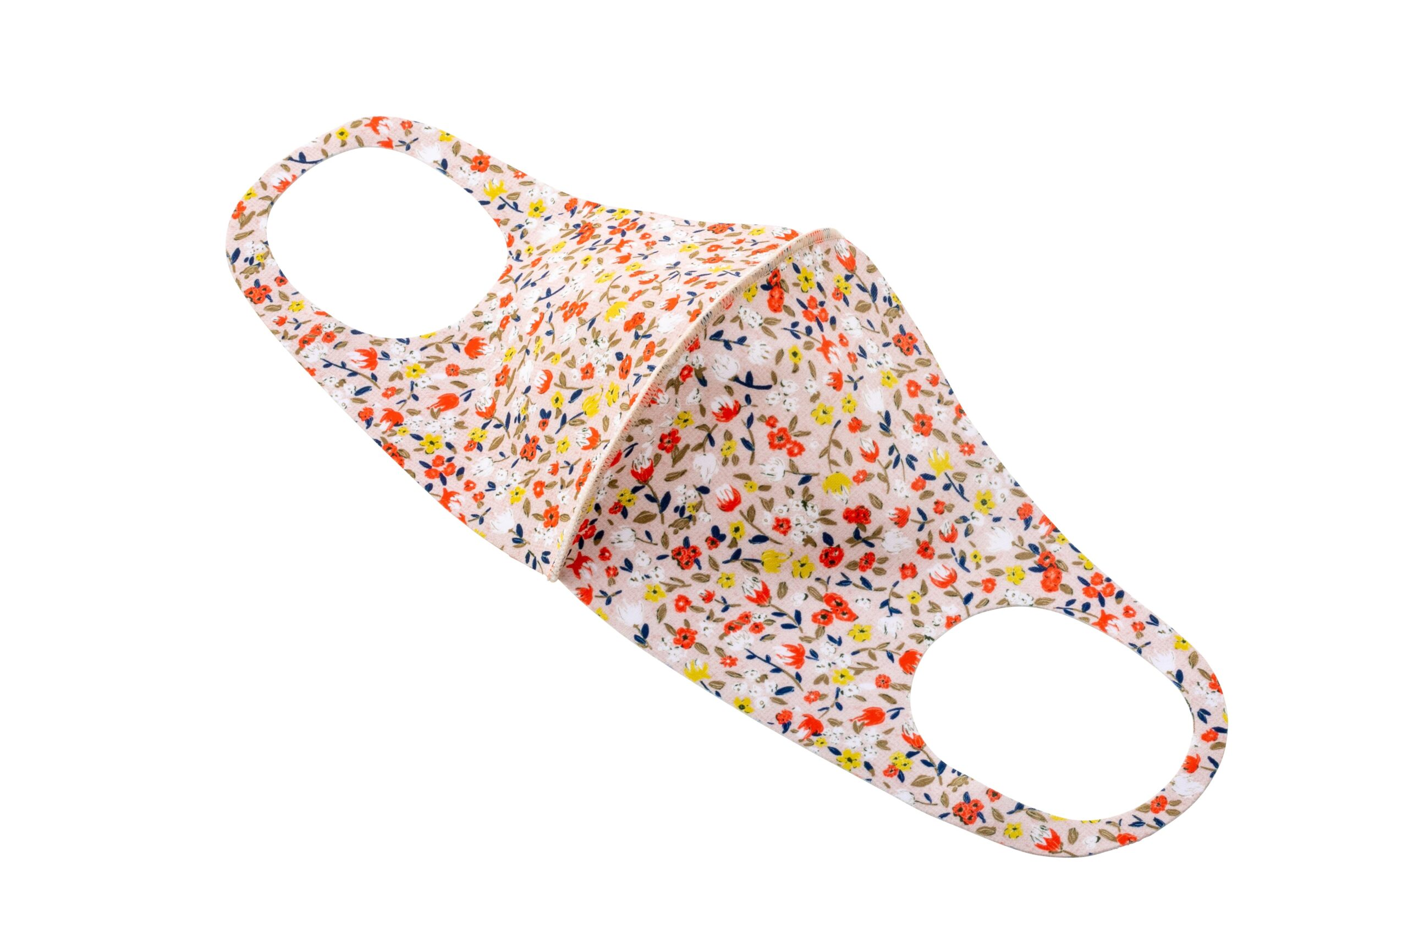
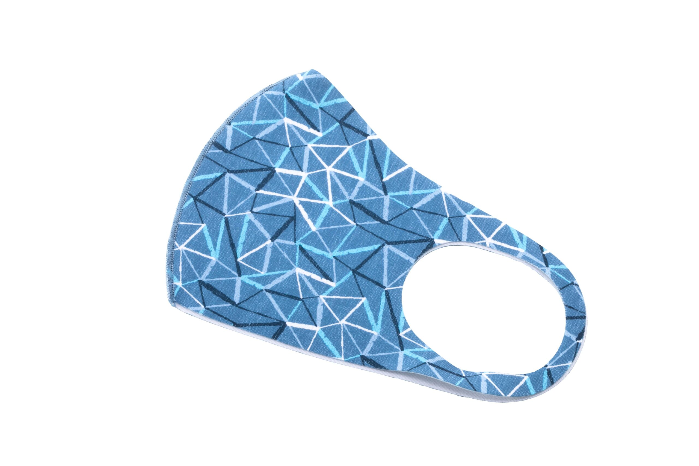
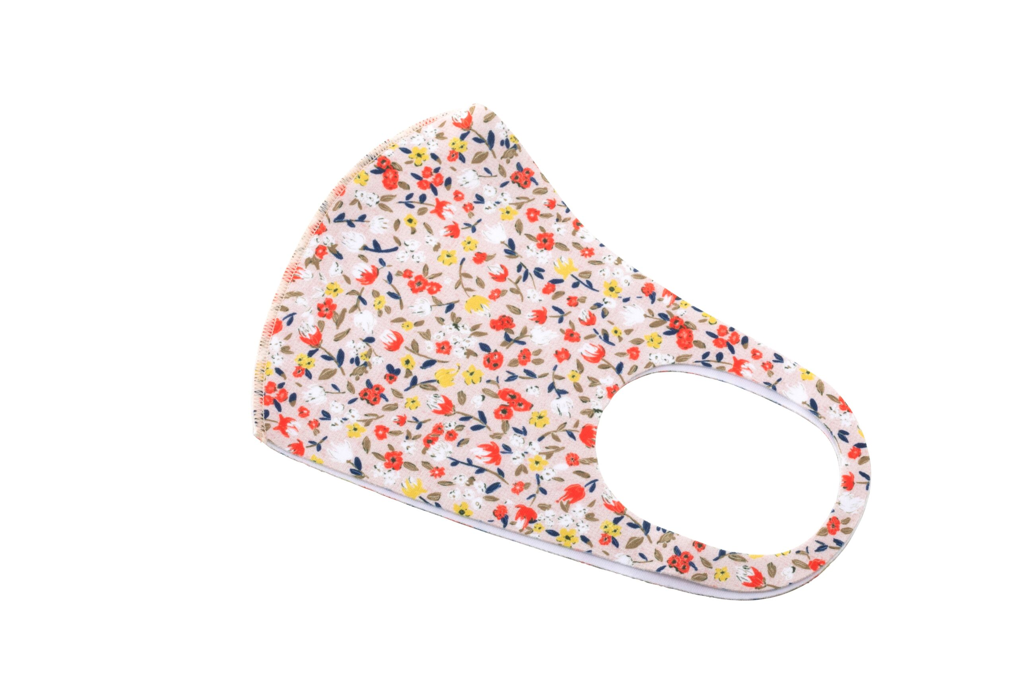
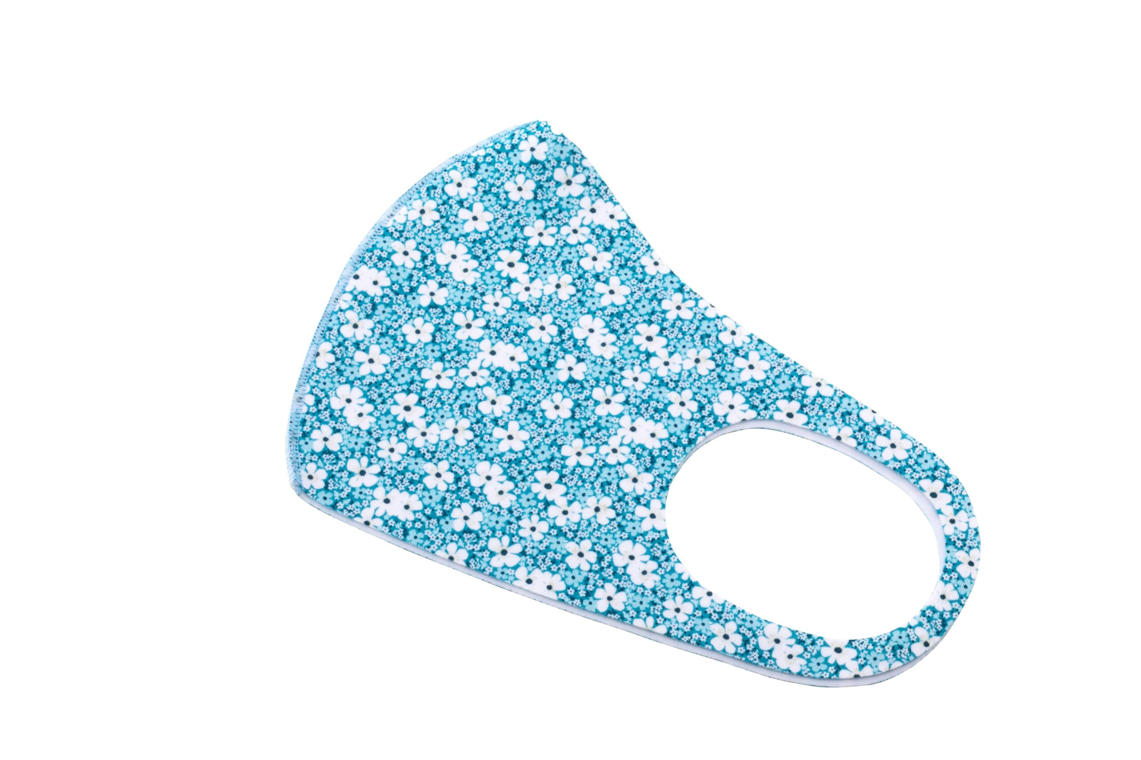
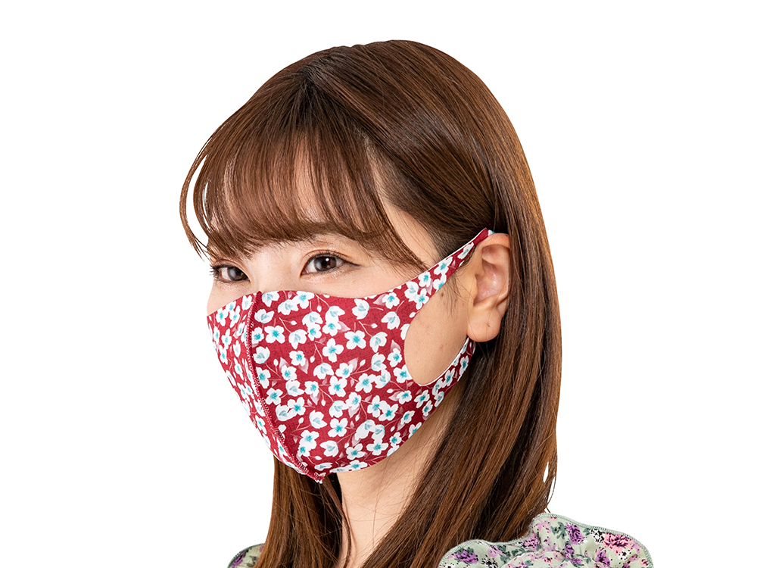
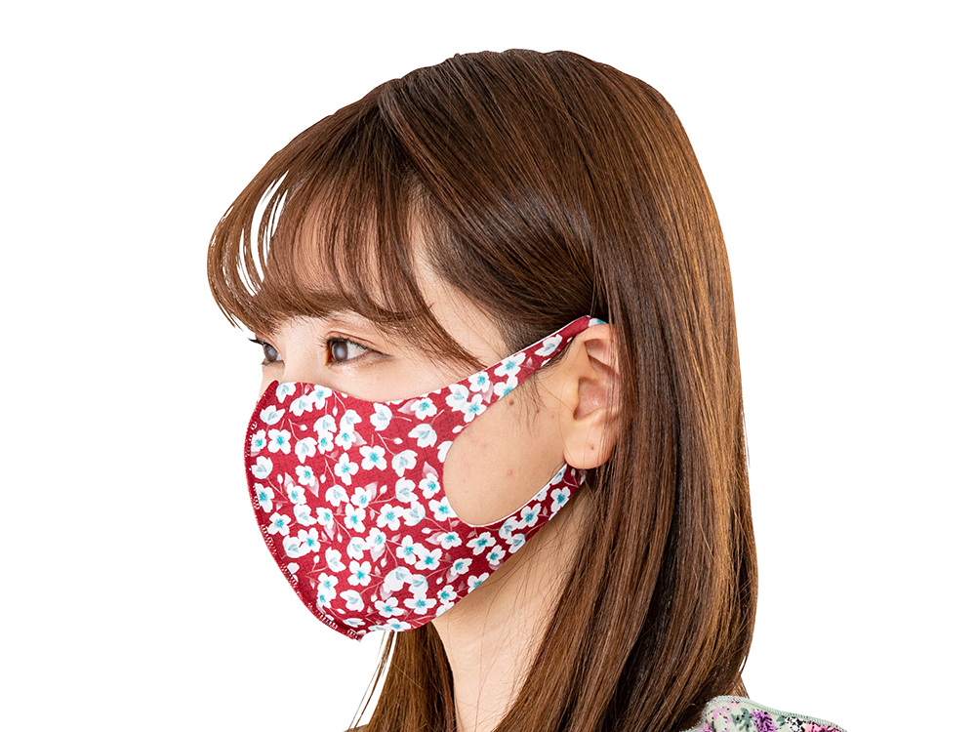
ストレッチマスクL
ストレッチ素材で長時間の着用もストレスフリー
1,000枚から
オリジナルフルカラー印刷可能！ 伸縮性のある洗って繰り返し使えるマスク 快適3D立体構造 無地は500枚からできます。 ※マスクは感染を完全に防ぐものではありません。
品 番 org449 サイズ 約203×140mm（畳んだ状態） 材 質 ポリエステル等 印 刷 フルカラー、シルク1C 外 装 個別PP袋入 生産国 韓国
校了後約40日～

